Slide 1
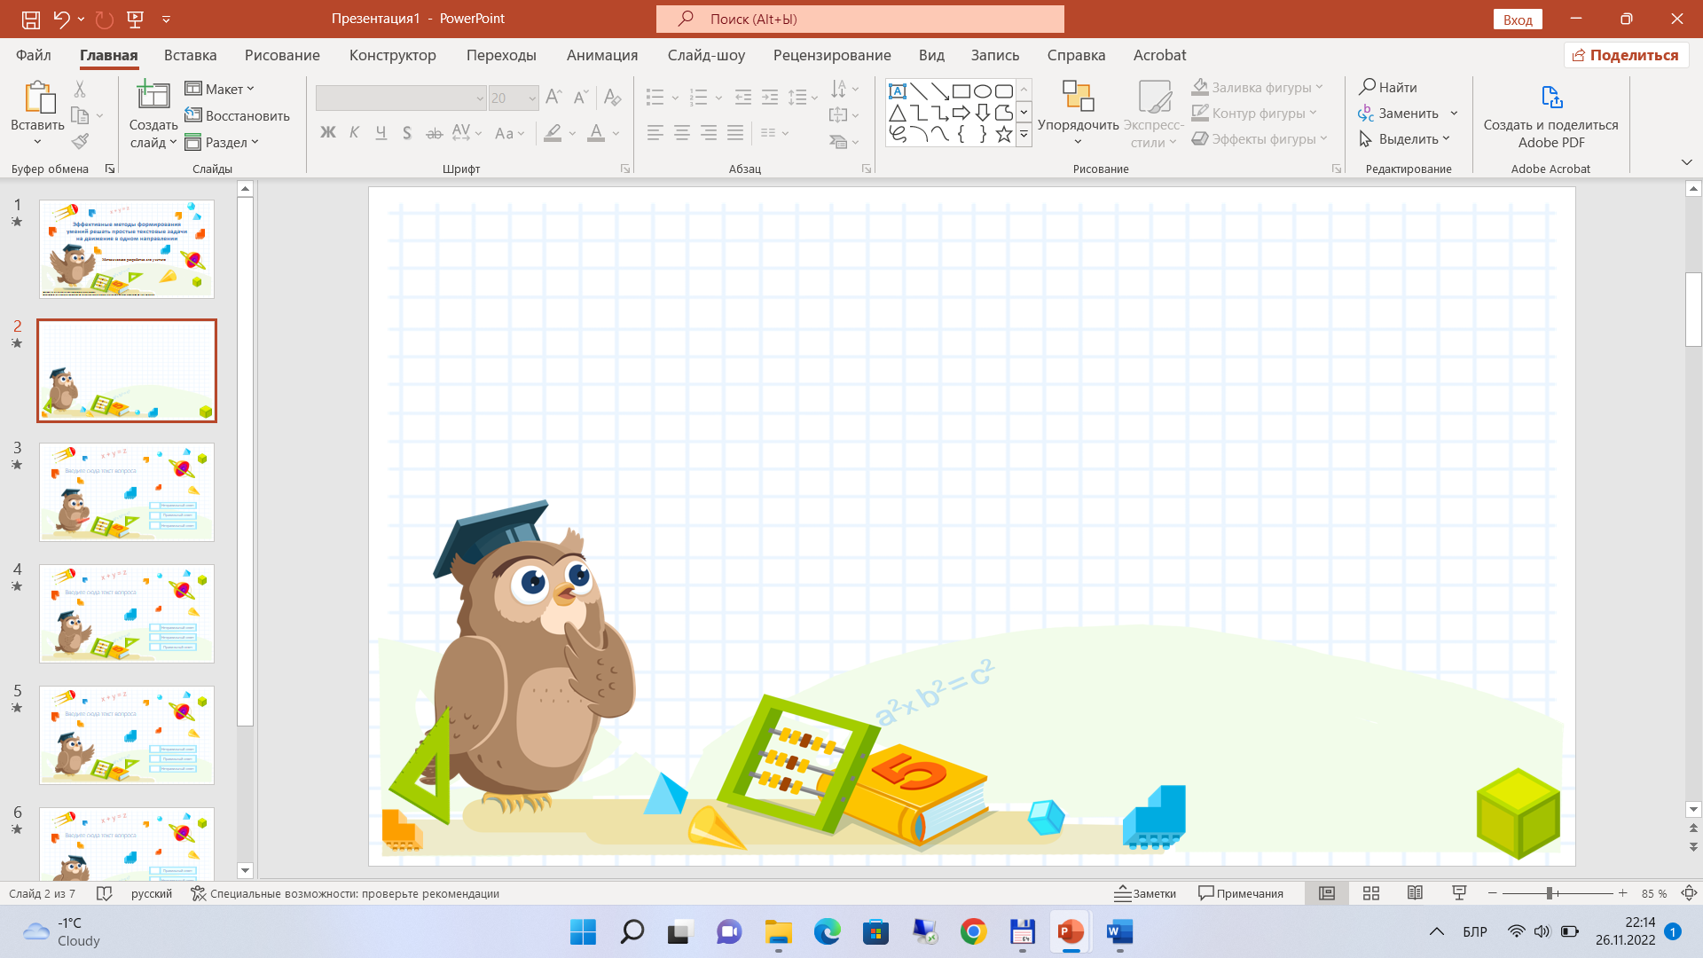




Использование приёма сравнения при решении двух типов простых задач: на увеличение числа на несколько единиц в прямой форме и на разностное сравнение («на сколько больше?»)
Методическая разработка для учителя
Задание 3
Е. С. Шилова, кандидат педагогических наук, доцент

Slide 2






Повторите!
Чтобы узнать, на сколько одно число больше другого, нужно из большего числа вычесть меньшее.
Задание:
расскажите друг другу правило.
2

Slide 3
Составьте краткую запись и решите задачу.
Вариант 1
На концерте выступало 54 мальчика, а девочек — на 16 больше. Сколько девочек выступало на концерте?
Вариант 2
На концерте выступало 54 мальчика и 16 девочек. На сколько больше выступало мальчиков, чем девочек?
Задание:
запишите в тетради.
3

Slide 4
Вариант 1
На концерте выступало 54 мальчика, а девочек — на 16 больше. Сколько девочек выступало на концерте?
Мальчиков — 54.
Девочек — ?, на 16 больше.
Задача
54 + 16 = 70 (д.)
Ответ: 70 девочек.
Задание:
вместе проверьте правильность составления краткой записи и решения задачи.
Какие слова помогли выбрать правильное решение?
Что значит «на 16 больше»?
4

Slide 5
Вариант 2
На концерте выступало 54 мальчика и 16 девочек. На сколько больше выступало мальчиков, чем девочек?
Мальчиков — 54.
На ? больше.
Девочек — 16.
Задача
54 – 16 = 38 (м.)
Ответ: на 38 мальчиков больше, чем девочек.
Задание:
вместе проверьте правильность составления краткой записи и решения задачи.
Какие слова помогли выбрать правильное решение?
5

Slide 6
Задача 1 Задача 2
Мальчиков — 54. Мальчиков — 54.
Девочек — ?, на 16 больше. На ? больше.
54 + 16 = 70 (д.) Девочек — 16.
Ответ: 70 девочек. 54 – 16 = 38 (м.)
Ответ: на 38 мальчиков больше.
Задание:
сравните краткие записи и решения задач 1 и 2.
6

Slide 7
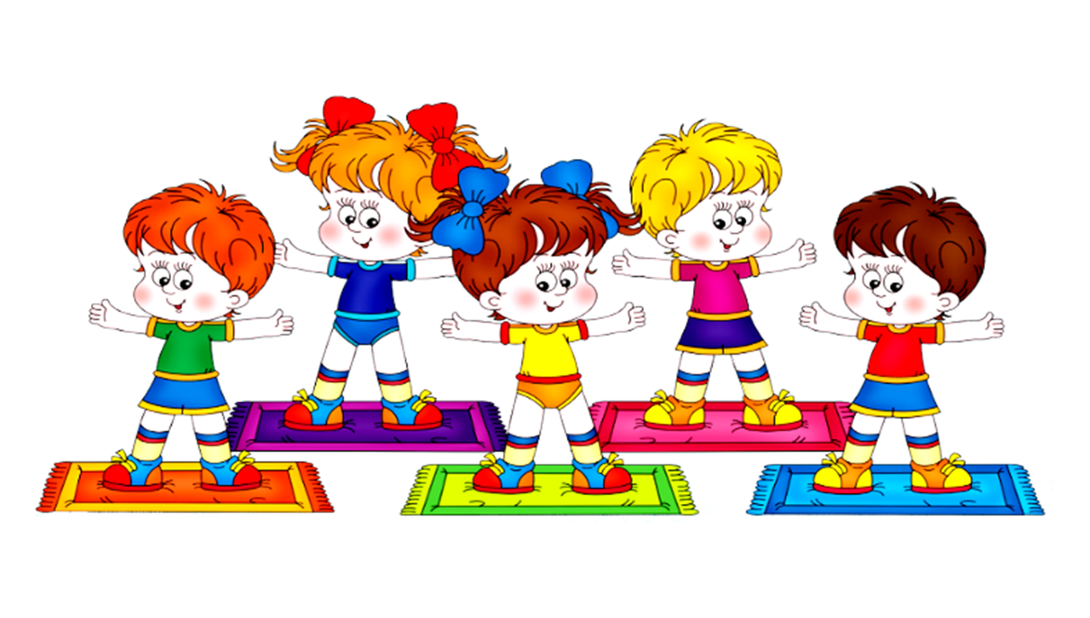

Физкультминутка
flomaster.club
7

Slide 8
Подведение итогов выполнения задания
Запомните!
Чтобы узнать, на сколько одно число больше другого, нужно из большего числа вычесть меньшее.
Задание:
проверьте у себя знание правила.
8

Slide 9
Подведение итогов выполнения задания
Продолжите!
Чтобы узнать, на сколько одно число больше другого, нужно … .
Задание:
проверьте друг у друга знание правила.
9

Slide 10

РЕФЛЕКСИЯ
Возникали ли у вас трудности при составлении краткой записи и решении задач?
Понравилось ли вам вместе проверять правильность составления краткой записи и решения задач?
Что необходимо сделать, чтобы устранить все затруднения, которые возникали при составлении краткой записи и решении задач?
10

